Slide 1
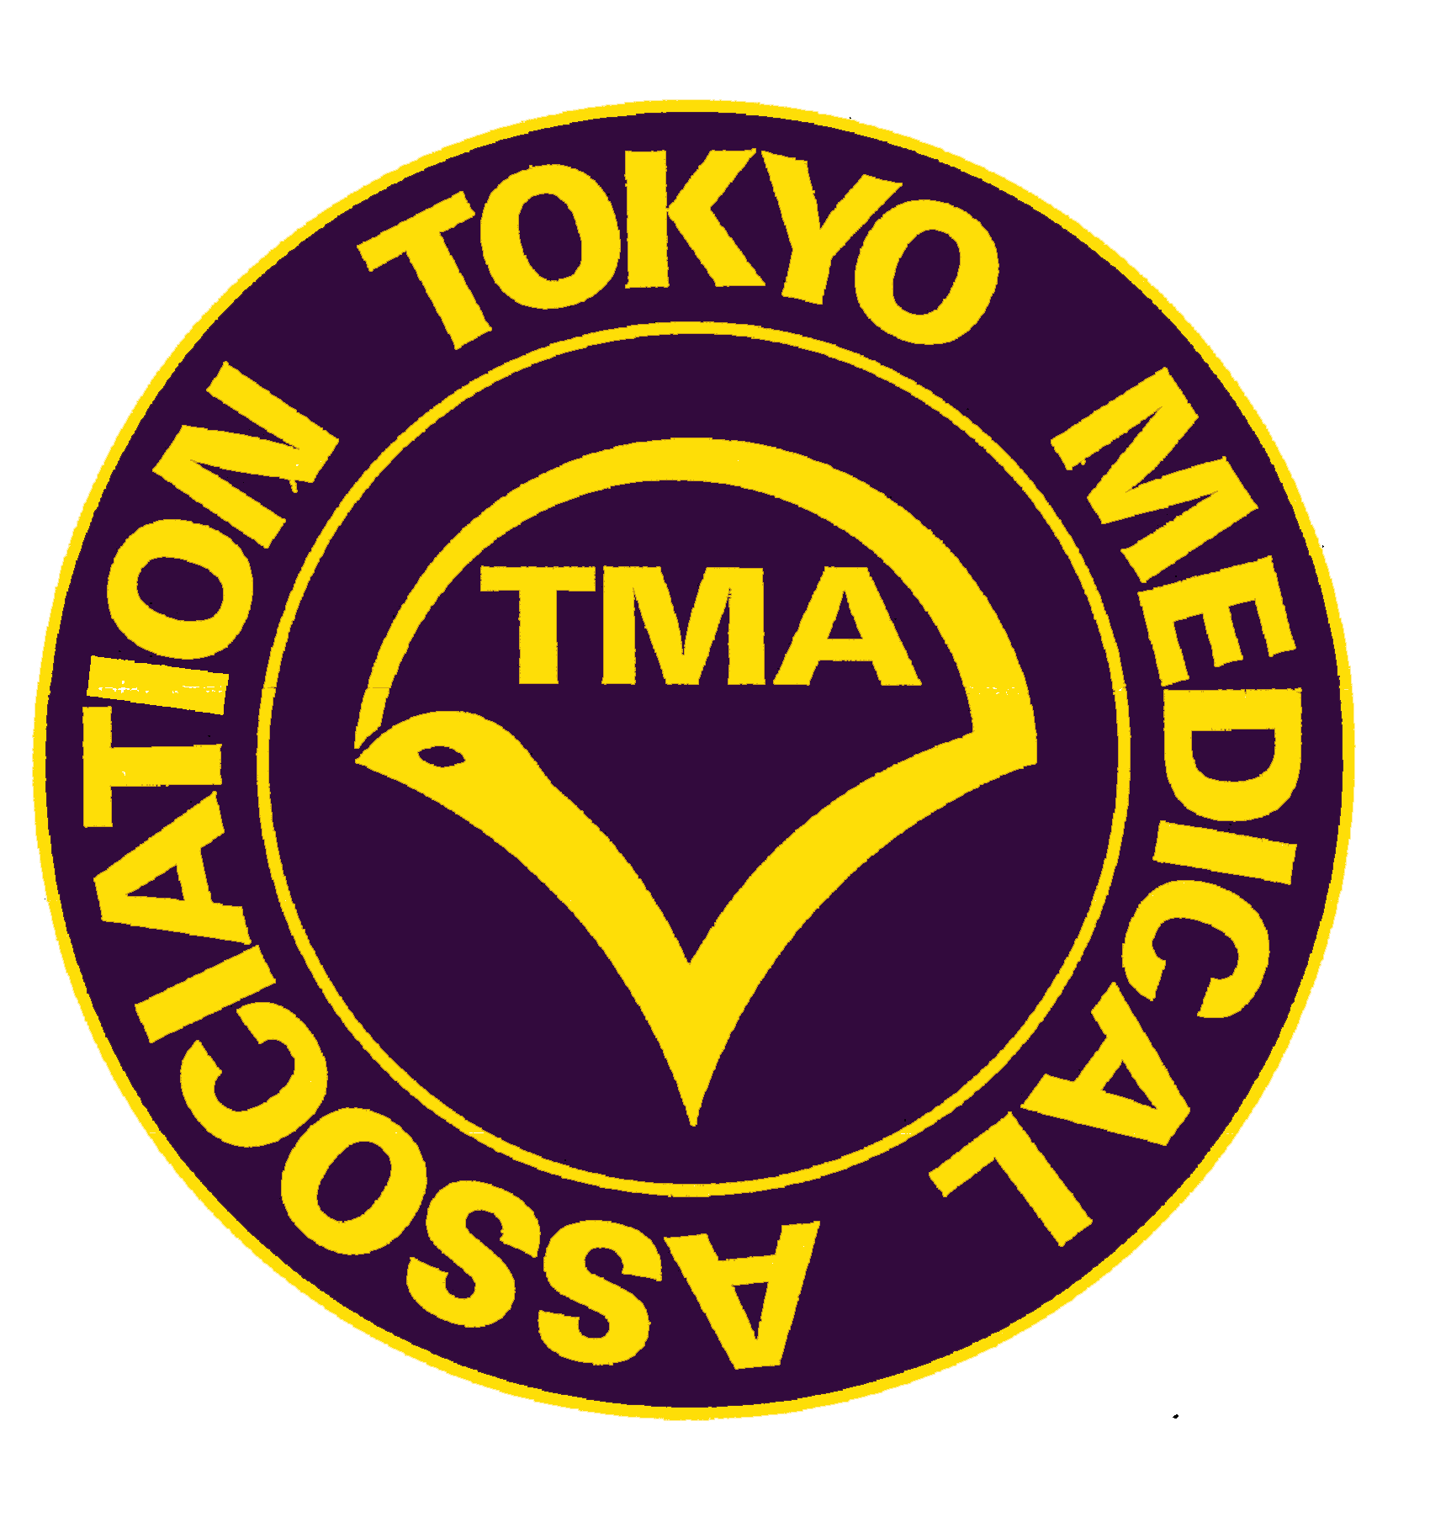

近 視
近視
中学校・高等学校版
～遠くが見えにくい!?～
（公社）東京都医師会

Slide 2
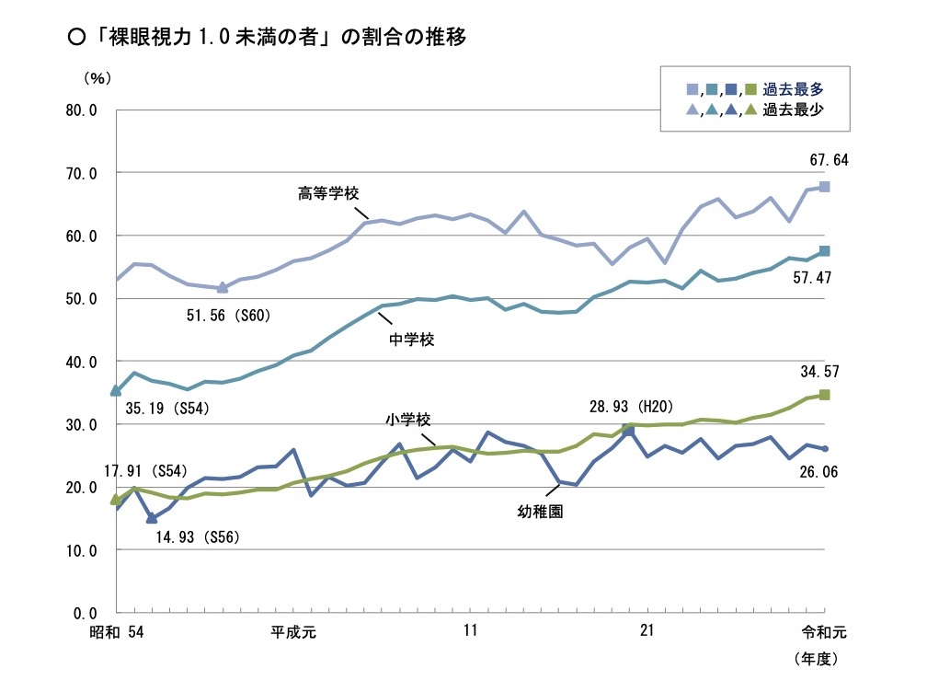
裸眼視力１.0未満の者の推移
出典：文部科学省；令和元年度学校保健統計（学校保健統計調査報告書）の公表について より
Notes:
これは、令和元年度学校保健統計調査結果から、裸眼視力1.0未満の人の割合がどのように変化してきたかを示すグラフです。
令和元年度では、小学校、中学校、高等学校で過去最高値となっており、高等学校では67.64%と、大体2/3の人が裸眼視力1.0未満でした。
このほとんどは、近視の人が増加しているためと考えられています。
【出典】
文部科学省；令和元年度学校保健統計（学校保健統計調査報告書）の公表について より

Slide 3
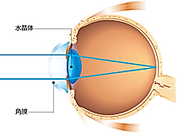
眼球断面図
水晶体
中心窩
角膜
視神経
出典：日本眼科医会「学校保健教材 視力について」より転載、改編
Notes:
これは眼球の断面図です。
眼の中に入ってきた光は、「角膜」と「水晶体」での２か所で屈折して、網膜の中でも最も画像を受け取る力の強い「中心窩」という場所に像を結びます。
この像が、視神経を通じて脳に運ばれて行きます。
【出典】
日本眼科医会「学校保健教材 視力について」より転載、改編

Slide 4
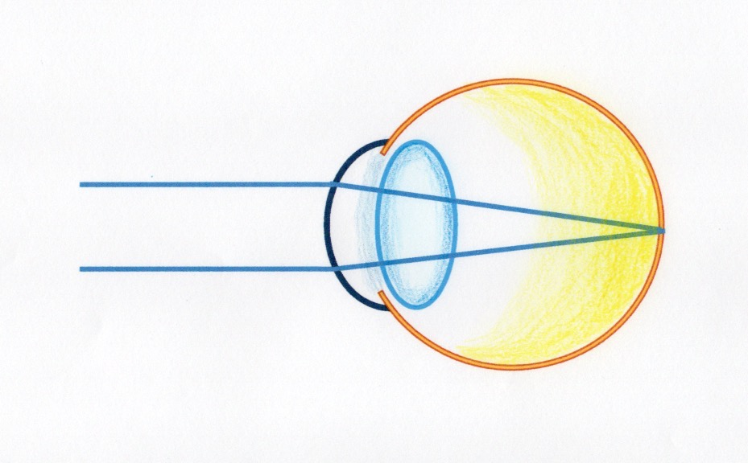
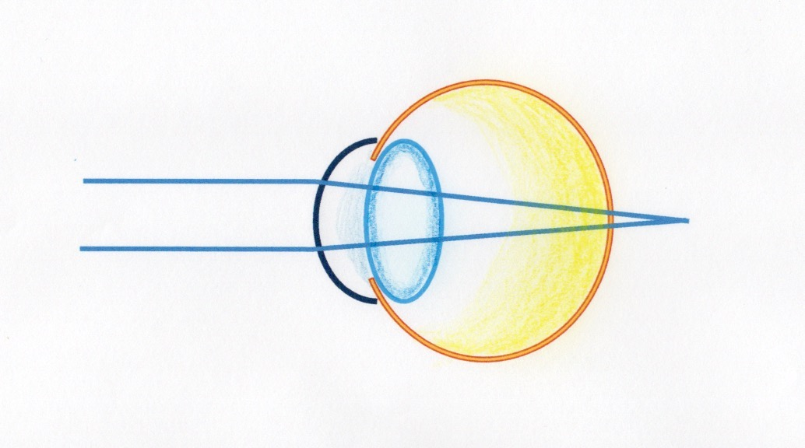
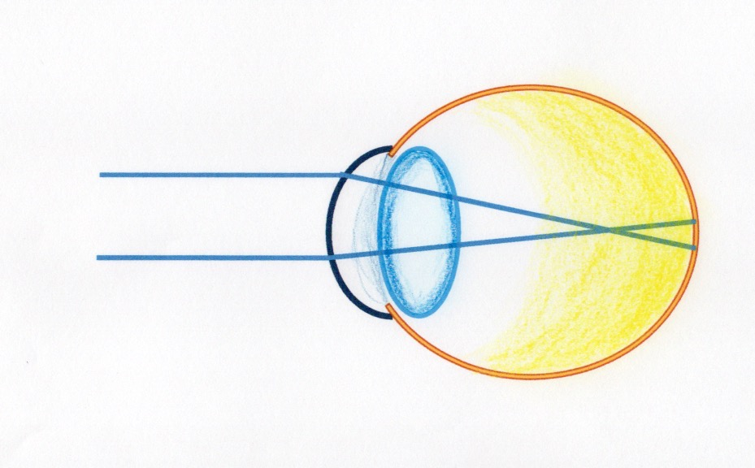
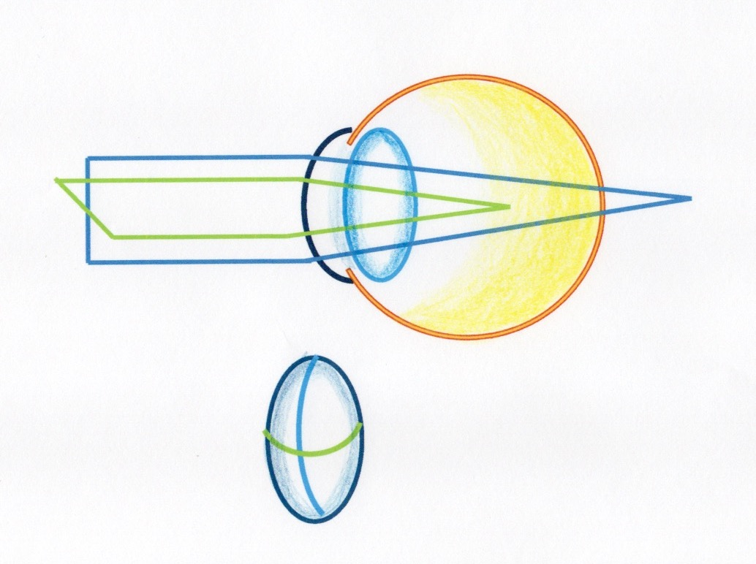
遠視、近視、乱視とは？
正視
遠視
近視
乱視
焦点
Notes:
遠くから来た平行な光が網膜にピッタリ焦点を結ぶのが正視です。
遠視の場合は網膜の後ろに、また近視の場合は網膜の前に焦点があっています。
乱視の場合は、角膜がいびつなため、光が入った方向によって焦点の位置がずれている状態を言います。
近視の人は、網膜の前にピントが合っているため、網膜像はピンボケです。
でも近づいて行くと、この焦点は網膜の方に近づいていきますので、ピントが合うようになります。
遠くが見えにくくて、近くが見やすい眼の状態が近視なのです。

Slide 5

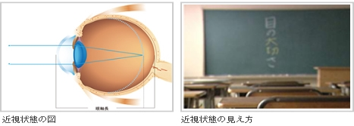
近視の人の見え方…遠くが見づらいです
正視
くっきり
見えます
近視
はっきり
見えません
出典：日本眼科医会「学校保健教材 視力について」より転載
Notes:
上の段のように正視の人は網膜にピントがしっかりあっているので、遠くのものがくっきり見えます。
近視の人は眼球が大きくなって眼軸長が長くなり、網膜にピントがあっていません。このため遠くが見えにくく、後ろの席から黒板を見たりするとはっきり見えなくて、授業では困ることがあります。
また、教室の中だけではなく、学校では遠くの距離を見ることが多いので、黒板の文字さえ見えれば大丈夫というわけでもありません。
【出典】
日本眼科医会「学校保健教材 視力について」より転載

Slide 6
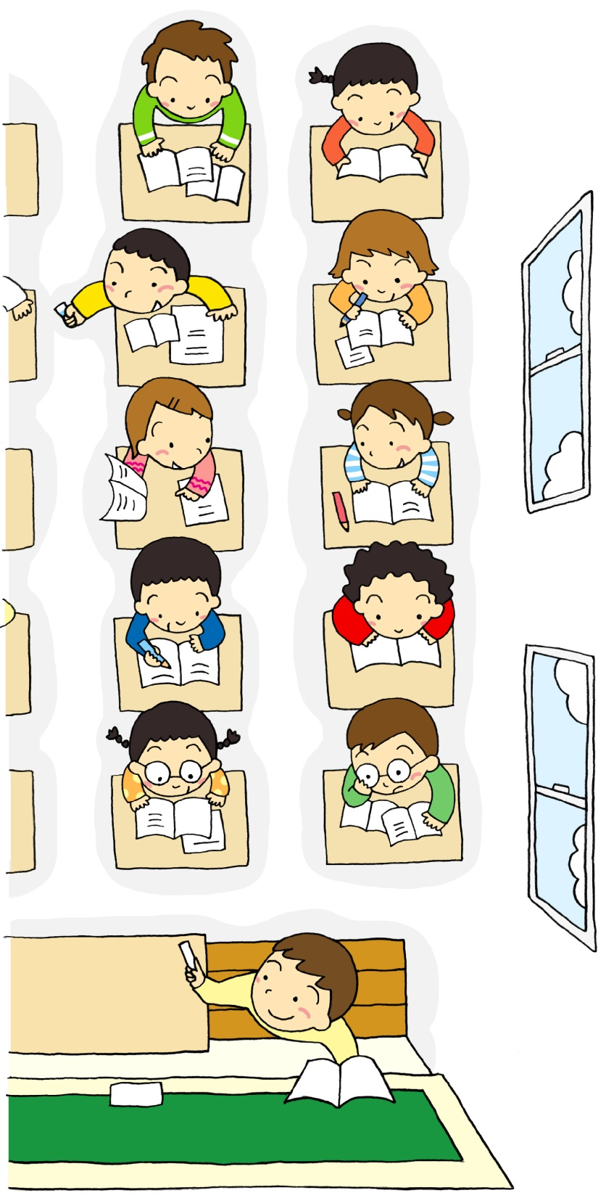
見え方のＡＢＣＤ
A（1.0以上）のひとは
１番後ろの席からでも、黒板の文字はよく見えています
Ｂ（0.7～0.9）のひとは
後ろの方でも黒板の文字はほとんど読めますが、近視の始まりのことが多く、眼科受診を勧めます
Ｃ（0.3～0.6）のひとは
後ろの方では黒板の文字は見え難く、近視以外の目の病気にも注意．眼科受診が必要
Ｄ（0.2以下）のひとは
前の方でも黒板の見え方は十分とはいえません．すぐに眼科へ
出典：日本眼科医会「学校保健教材 視力について」より転載
Notes:
Aの人は1.0以上の視力があり、一番後ろの席からでも、黒板の文字は良く見えます。
Bの人は0.7から0.9の視力です。後ろの方でも黒板の文字はほとんど読めるのですが、近視が始まっていることも多いので眼科の受診が勧められます。
Cの人は0.3から0.6の視力で、後ろの方では黒板の文字は見えにくいです。眼科の受診が必要です。
Dの人は0.2以下です。前の方でも黒板の見え方は十分とはいえません。すぐに眼科を受診する必要があります。
【出典】
日本眼科医会「学校保健教材 視力について」より転載

Slide 7
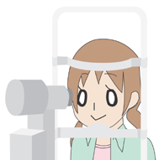
視力が悪い原因は近視とは限りません
遠視や乱視、それに眼の病気で視力が
悪くなっていることがあります
必ず眼科で診てもらいましょう！
眼科で、眼鏡やコンタクトレンズのことも説明を聞いて相談しましょう
出典：日本眼科医会 イラスト集より
Notes:
視力が悪い原因は、近視だけとは限りません。
遠視や乱視、それに他の眼の病気で視力が悪くなっていることがあります。
きちんと眼の状態を調べてもらうためにも、必ず眼科で診てもらいましょう。
眼科に行った時に、眼鏡やコンタクトレンズのこともしっかり説明を聞いて、相談してしてみてください。
【出典】
日本眼科医会 イラスト集より

Slide 8
コンタクトレンズは眼に直接触れるものです
出典：日本眼科医会 イラスト集より
Notes:
コンタクトレンズは眼に直接乗せて使います。
使い方を間違えると眼に傷をつけ、重い視力障害を残すことがあります。
使いたい場合は、眼科できちんと処方してもらい、正しい使い方をしっかり練習してから使うことが大切です。
【出典】
日本眼科医会 イラスト集より

Slide 9
コンタクトレンズを使用する時
眼鏡が必ず必要
眼鏡で過ごす時間が1日2時間以上必要
眼科の定期検査は3ヶ月毎に必ず！
取り扱いに十分注意
コンタクトレンズを入れたまま夜寝ない
出典：日本眼科医会 イラスト集より
Notes:
１）コンタクトレンズはいつも使えるとは限りません。
コンタクトレンズを外した時に使う眼鏡が必ず必要だということも覚えておいて欲しいです。
２）コンタクトレンズがあると角膜は酸素不足になってしまいます。
酸素を十分に角膜に与えるため、1日２時間以上は眼鏡で過ごしてください。
３）眼科の定期検査は3ヶ月ごとに必ず行ってください。
大丈夫と思っていても、少しずつ度数が変わっていたり、目の状態が変化していることがあります。
４）きちんと手を洗うことなど、レンズの取扱には十分注意してください。
汚い手のままでコンタクトレンズを触るといろいろな病気が眼に入るようになります。
５）コンタクトレンズを入れたまま寝たりしないようにしてください。
寝てしまうと角膜は起きている時以上に酸素不足になって、傷がつきやすくなります。
【出典】
日本眼科医会 イラスト集より

Slide 10
近視の状態
近くのものを見るために適応してしまった
眼だとも考えられる
強くない近視の人は、遠くが見えにくいだけで
これといった支障はない
決して悪い眼だということではない！
Notes:
現代社会は読んだり書いたりすることが多く、生活の中でも近くを見ることが多くなっています。
近視は、近くのものを見るために適応してしまった眼だとも考えられます。
強くない近視の人は遠くのものが見えにくいだけで、特別な支障はありません。
近視は「悪い眼」だということではないのです。

Slide 11
近視になると…
網膜剥離
網膜に穴があいて、目の中の水が網膜の下に回り込み
網膜が剥がれてしまう病気
緑内障
徐々に視野が狭くなっていく病気
近視性網脈絡膜変性
近視が強いために網膜やその下の脈絡膜が痛んでしまって
見えにくくなる病気
Notes:
ただし、近視になりますと、大人になってから網膜剥離や緑内障、近視性網脈絡膜変性といった病気の危険性が高まります。
網膜剥離は、網膜に穴があいて、目の中の水が網膜の下に回り込み、網膜が剥がれて見えなくなってしまう病気で、手術が必要になります。
緑内障は、 視神経がダメージを受けて、徐々に視野が狭くなっていく病気で、現在失明原因のトップになっています。
近視性網脈絡膜変性は、近視が強いために網膜やその下の脈絡膜が痛んでしまって見えにくくなる病気です。
ですから、できるだけ近視の進行を遅らせ、強い近視にしたくないのです。

Slide 12
近視は眼球が大きくなることで進行する！
近視度数
強い近視
Notes:
先ほど述べましたように、近視は網膜の前にピントが合っている状態です。
網膜から焦点までの距離が遠いほど近視が強い状態です。
このため、眼球が大きくなると、近視は強くなってしまうのです。
成長期に体が大きくなる時期に、眼球も大きくなってしまうことが多く、7歳から11歳頃までが特に近視の進みやすい時期と言われています。一度近視になるとほとんど必ずと言って良いほど近視は進行していきます。
近視の進行には、体の成長と、眼の使い方両方が関係するため、最近は大人になってから進行する人もいます。高校生だからといって安心というわけではありません。

Slide 13
近視の原因と進行
遺伝
環境
Notes:
父親、母親、兄弟が近視であれば、近視になる率が高いこと,両親が近視の子供は、両親ともに近視でない子供に比べて7から8倍近視になりやすいことなどが最近の研究でも確認されており、以前から近視に関しては、遺伝因子が大きく働き、環境因子の関与は小さいのではないかと考えられてきました。
【参考文献】
Czeptia D et al ; The effect of genetic factors on the occurrence of myopia. Klin Oczna,2011;113(1-3)22-4
Gwiazda J et al; Factores associated with high myopia after 7years of follow-up in the COMET cohort. Ophthalmic Epidemiol. 2007;Jul-Aug;14(4)230-7.

Slide 14
裸眼視力1.0未満の者は、親の世代に比べ
子世代では多くなっている
出典：文部科学省 :平成29年度学校保健統計(学校保健統計調査報告書）の公表について より
Notes:
このグラフは平成29年の統計で、裸眼視力1.0未満の人が親の世代と子供の世代でどのくらいの割合なのかを表しています。
上の段の緑色が親の世代です。下の赤茶色の段が子供の世代です。
高等学校、中学校、小学校、幼稚園のいずれも親世代より子世代の方が、視力1.0未満の人が増えていることがわかります。
【出典】
文部科学省 :平成29年度学校保健統計(学校保健統計調査報告書）の公表について より

Slide 15
東南アジアの国々における20歳の人の近視の推定有病率の推移
香港
台湾
シンガポール
韓国
出典：Dolgin E; The myopia boom; Nature 519,276-278 (March 2015)
Notes:
実は近視の人の増加は日本だけでなく、全世界的に見られており、特に日本を含む東アジアでは顕著になっています。
このグラフは20歳の人の近視の人の割合が、赤のグラフ香港、黄色のグラフ台湾、水色のグラフシンガポール、紺色のグラフ韓国いずれの国でも過去50年の間に急増していることを示しています。
【出典】
Dolgin E; The myopia boom; Nature 519,276-278 (March 2015）

Slide 16
近視の原因と進行
遺伝
環境
Notes:
親の世代に比べて、子供の世代で近視の人が増えていること。そして全世界的に近視人口が増加していることを考えると、遺伝因子だけではなく、環境因子が大きく関与しているはずです。
現在、世界中の多くの眼科の研究者が近視進行の要因と、その予防について調べていると言っても過言ではありません。
その中で、いくつかのことがわかってきました。

Slide 17
小児期の近視進行に関する研究
➊ 遺伝の影響が強い
➋ 近業の程度が強いほど速く進行する。
30cm以内に近づいて作業をすること
30分以上連続して近業を続けること
➌ 屋外活動により進行が抑えられる
Notes:
今までの世界中の研究から集めた結果では、まず先ほどお話ししましたように遺伝の影響が強いこと。
環境の影響としては、30cm以内に近づいて作業をすることと、30分以上連続して本を読んだり、字を書いたりしていると近視が早く進行することがわかりました。
そして日光の下での屋外活動によって近視の進行が抑えられることもわかってきました。
【出典】オーストラリアでの研究；
対象；12歳児2339例：；30cm以内の近業を30分以上連続して行っていると近視になりやすいと報告されています。
Rose K.A. et al; Ip JM, et al;Role of near work in myopia: findings in a sample of Australian school children. Invest Ophthalmol Vis Sce.2008 jul;49(7);2903-10
Willem J et al; Environmental risk factors can reduce axial length elongation and myopia incidence in 6-to 9-year old children. Ophthalmology. 2019 126 ; 127-136

Slide 18
インターネット利用率（機種・学校種別）
青少年のインターネットの利用状況
出典：平成30年度青少年のインターネット利用環境実態調査 内閣府より転載
Notes:
これは平成30年度のインターネットの利用状況を示しています。水色の棒グラフを見てください。小学生では34.8%中学生では62.6%が、また高校生では93.4％がスマートフォンを用いてインターネットを利用していました。
【出典】
平成30年度青少年のインターネット利用環境実態調査 内閣府より転載

Slide 19
親の近視の数別の、屋外活動時間と
近視になる割合
1日1 時間未満
近視になる割合
両親ともに近視
1日２時間以上
片方の親が近視
両親ともに近視でも
屋外活動時間が長いと
近視になる率が
低下する
両親ともに
近視でない
1週間の屋外活動時間
出典：Jones LA et.al.
Invest Ophthalmol Vis Sci.2007より改編
Notes:
今度は屋外活動についてみてみましょう。
右のグラフは親の近視の数別に、屋外活動時間と近視になる割合を調査した結果を表しています。
グラフの一番上のオレンジの線は両親が近視の人。ブルー（青）の線はどちらかの親が近視の人、一番下のグリーン（緑）の線は両親が近視ではない人を表しています。
両親が近視であっても、週に14時間以上屋外活動があれば、近視になる割合はかなり減っていることがわかると思います。
このように1日2時間以上屋外活動ができると、遺伝による影響を緩和できると考えられています。
近業時間が長くても屋外活動時間を長くすれば近視のリスクを減らせる可能性があるという報告も出ています。
【参考文献】
Wu PC. et.al : Myopia Prevention and Outdoor Light Intensity in a School-Based Cluster Randomized Trial Ophthalmol. 2008 125 (8);1239-1250.
Jones LA, et al: Parental History of Myopia, Sports and Outdoor Activities, and Future Myopia Invest. Ophthalmol. Vis.Scien.2007 48 (8);3534-3532.
Rose KA et.al: Outdoor Activity Reduces the Prevalence of Myopia in Children Ophthalmol, 2008 115 (8);1279-1285

Slide 20
太陽光と人工照明の違い（照度）
太陽光
晴天 昼 100,000ルクス
昼木陰 5000～6000ルクス
曇天 昼 32,000ルクス
蛍光灯照明事務所 400〜500ルクス
30W蛍光灯2灯使用八畳間（教室）
300ルクス
人工照明
曇りの日でも屋外の方が屋内より80倍も明るい！
Notes:
晴天の日であれば、太陽光は10万lxあります。
普通のお部屋では大体400lx窓際でも800lxくらいと言われています。
つまり屋外では、室内光の250倍、曇りの日であっても室内光の80倍の照度があり、桁違いに光の量が多いことがわかります。
近視進行予防には数千ルクスあれば良いとされ、木陰でも屋外なら十分だそうです。

Slide 21
まとめ
視力が悪いことがわかったら眼科で調べて
もらいましょう
近視になって眼鏡が必要と言われたら、
しっかりかけましょう
コンタクトレンズは眼科で相談しましょう
Notes:
視力が悪いことがわかったら眼科で調べてもらいましょう。
近視になって眼鏡が必要と言われたら、しっかりかけましょう。
コンタクトレンズは眼科で相談しましょう。

Slide 22
まとめ
近視の進行を早めないように、30cm以内に
近づいて読んだり書いたりしないように
しましょう
30分以上近業を続けないように
気をつけましょう
屋外活動を積極的にしましょう
Notes:
近視の進行を早めないように、30cm以内に近づいて読んだり書いたりしないようにしましょう。
また、30分以上続けないように気をつけましょう。
屋外活動を積極的にしましょう。

Slide 23
作成
学校医委員会委員 任期：自）令和元年８月２７日 ～ 至）令和３年５月３１日
委員長 東川 泰之（足立区医師会） 委員 東 哲徳（渋谷区医師会）
副委員長 山田 正興（中野区医師会） 委員 原田 栄（杉並区医師会）
委員 岡添 龍介（中央区医師会） 委員 森山 正敏（田園調布医師会）
委員 西島 由美（墨田区医師会） 委員 富田 香（豊島区医師会）
委員 浅川 雅晴（江東区医師会） 委員 岡田 知雄（日本大学医師会）
東京都医師会理事
弘瀨 知江子（大森医師会）
川上 一 恵（渋谷区医師会）

